Slide 1


Projet majeure : Lemur Rescue Center
ADIBA Corto – CHAPELLIER Bastien
ROBERT Eva – VIROT Fabien

Slide 2
Plan
Introduction
Infrastructure serveurs
Application Web
Application Mobile
Démo & Conclusion

Slide 3
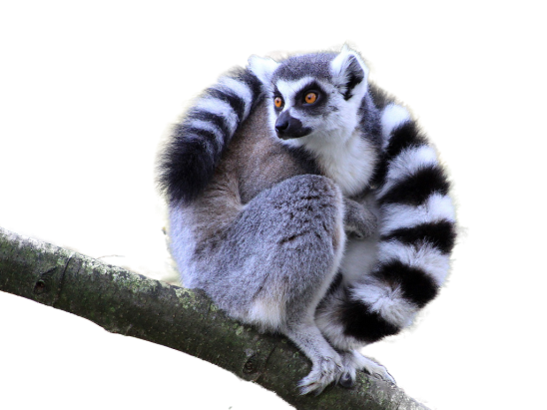
Introduction
Présentation
Architecture
Gestion de projet

Slide 4
Présentation
Centre de réhabilitation de lémuriens à Madagascar
Base de données existante mais traitement papier/excel
Solution :
Base de données
Dashboard Web
Application Mobile pour scanner les lémuriens

Slide 5
Introduction
Présentation
Gestion de projet
Architecture

Slide 6
Gestion de projet
Brainstorming lors des premières séances pour définir :
Besoin et répartition des technologies
Moyen de communication entre les services
Choix des fonctionnalités à implémenter

Slide 7

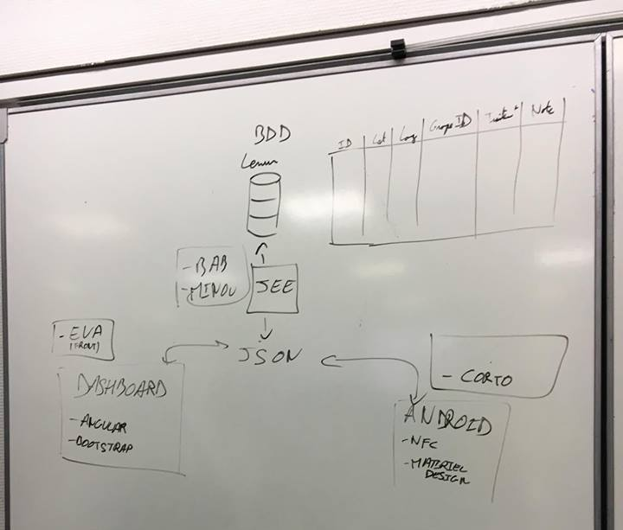
Gestion de projet
Choix des technologies et répartition des tâches
Bastien
Fabien
JEE
Eva
Corto
JSON
Dashboard
Html
AngularJS
Android
NFC

Slide 8
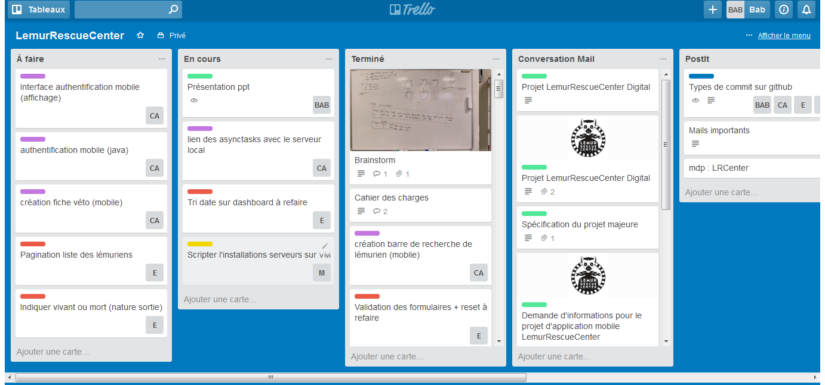
Gestion de projet
Utilisation de Trello pour suivre les développements

Slide 9
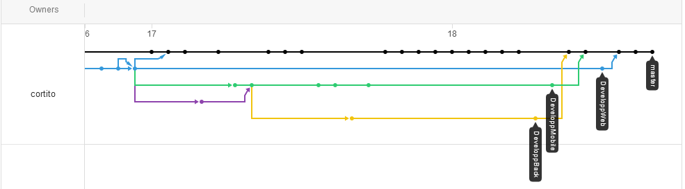
Gestion de projet
Travail sous Github et répartition en branches

Slide 10
Introduction
Présentation
Gestion de projet
Architecture

Slide 11
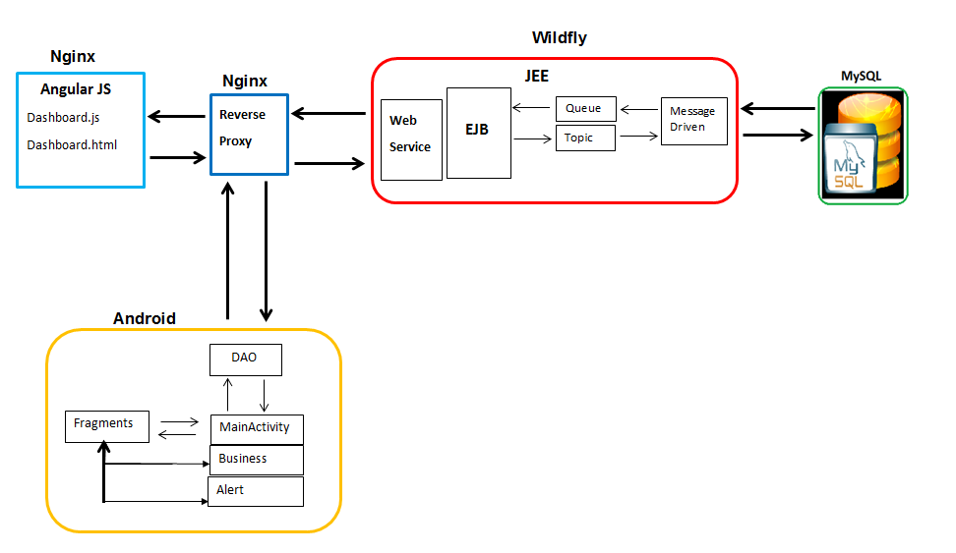
Architecture

Slide 12
Architecture
Machine Virtuelle – Debian8
Web browser
X.X.X.X

Slide 13
Infrastructure serveurs
Machine Virtuelle
Base de données
Wildfly
Nginx

Slide 14
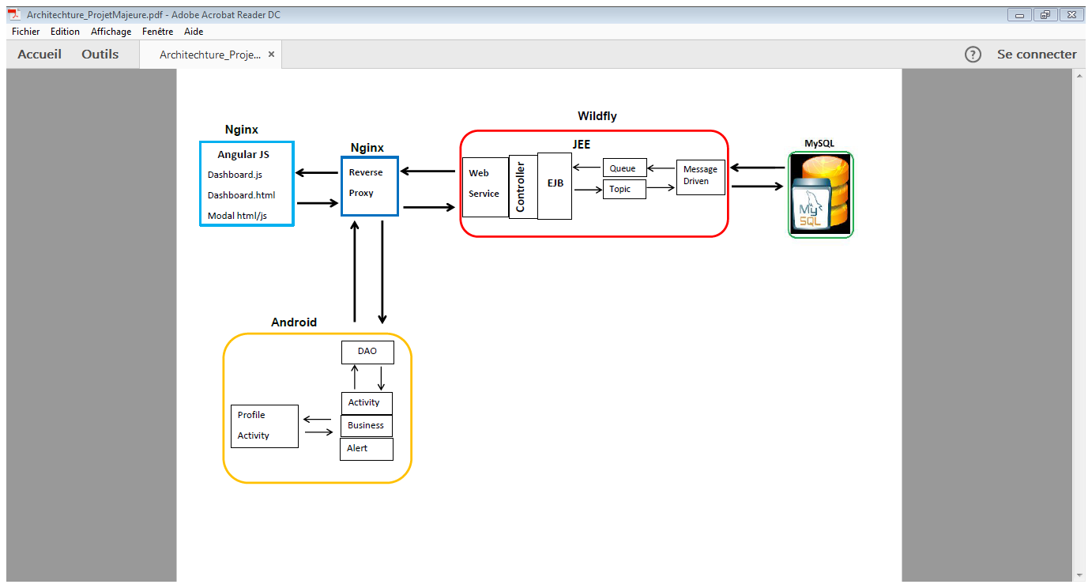
Machine Virtuelle
Machine virtuelle sous Debian 8
Choix de la VM pour héberger tous nos serveurs
Configuration des différents services

Slide 15
Machine Virtuelle
Trois serveurs sur la VM :
Wildfly
MySQL
Nginx

Slide 16
Machine Virtuelle
Machine accessible de l’extérieur sur certain ports
Automatisation de démarrage des serveurs
Gestion des Backups de la base de données
Script de lancement de serveur

Slide 17
Infrastructure serveurs
Machine Virtuelle
Base de données
Wildfly
Nginx

Slide 18
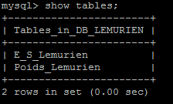
Base de données
Serveur MySQL
2 tables mises en place dans la base DB_LEMURIEN à partir de données réelles :
Fiche Lémurien
Fiche Poids

Slide 19
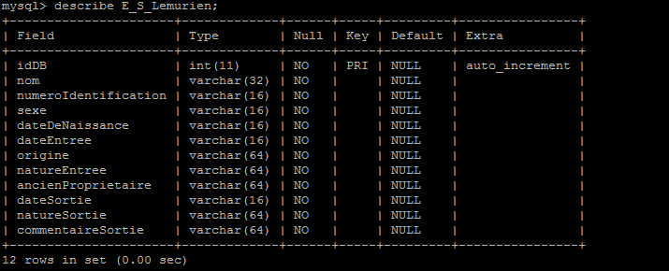
Base de données
Modèle Lémurien :

Slide 20
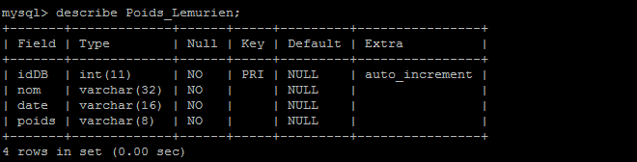
Base de données
Modèle Poids:

Slide 21
Infrastructure serveurs
Machine Virtuelle
Base de données
Wildfly
Nginx

Slide 22
Wildfly
Configuration :
Serveur Wildfly 10.1.0
Connexion à la base de données
Mise en place de Queue/Topic
Web Services :
1 WS pour chaque select/add/update/delete par table (Lémurien et Poids)

Slide 23
Wildfly
Modèles :
Model et Entity de Lémurien et Poids
Controller :
Contrôle le modèle de donnée (champ non vide, non null, longueur de champ, date validée par regex, poids positif…) => test JUnit
Lors de tout échange avec Wildfly, retour d’un message « {boolean response, String commentaire} » SAUF lors de SELECT (retour de données)

Slide 24
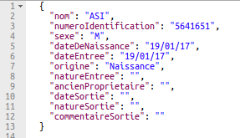

Wildfly

Slide 25
Infrastructure serveurs
Machine Virtuelle
Base de données
Wildfly
Nginx

Slide 26
Nginx
Un serveur Nginx pour deux utilisations distinctes
Un reverse proxy pour la communication avec Wildfly
Un serveur web pour héberger les pages web

Slide 27
Application Web
Organisation du code
Outils utilisés
Problèmes rencontrés

Slide 28
Organisation du code
Séparation en plusieurs répertoires (html, css, js)
Création de fenêtres modales

Slide 29
Application Web
Organisation du code
Outils utilisés
Problèmes rencontrés

Slide 30
2. Outils utilisés
Framework CSS Bootstrap
Framework JS Angular
Dépendances ajoutées:
Angular Chart
Pagination

Slide 31
Application Web
Organisation du code
Outils utilisés
Problèmes rencontrés

Slide 32
3. Problèmes rencontrés
Graphiques d’évolution du poids séparés en onglets (un onglet par année)
Nécessité d’une directive pour manipulation du DOM : HTML créé dynamiquement
Données récupérées par post (non ordonnées) : service $q

Slide 33
Application Mobile
Organisation du code
Outils utilisés
Problèmes rencontrés

Slide 34
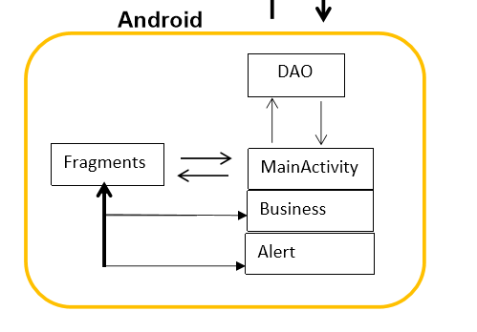
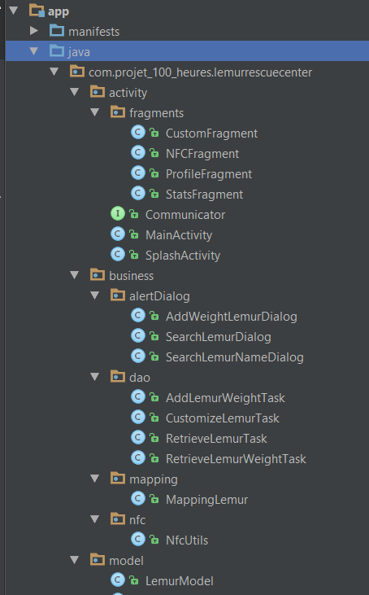
1. Organisation du code
L’activité principale
Les Fragments
Les AsyncTask
Le modèle et son mapping

Slide 35
Application Mobile
Organisation du code
Outils utilisés
Problèmes rencontrés

Slide 36
2. Outils utilisés
Android Studio (2.2.3)
Android SDK (7.0 NOUGAT)
Librairies utilisées:
MPAndroidChart
Material Design Support

Slide 37
Application Mobile
Organisation du code
Outils utilisés
Problèmes rencontrés

Slide 38
3. Problèmes rencontrés
Organisation en Fragments et communication avec l’activité principale
Lecture d’un Tag NFC (normes différentes selon les TAG)
Usage du « Material Design » pour la refonte graphique (aspect design important pour le « client »)

Slide 39
Démo & Conclusion
Démo
Améliorations
Conclusion

Slide 40
Démo & Conclusion
Démo
Améliorations
Conclusion

Slide 41
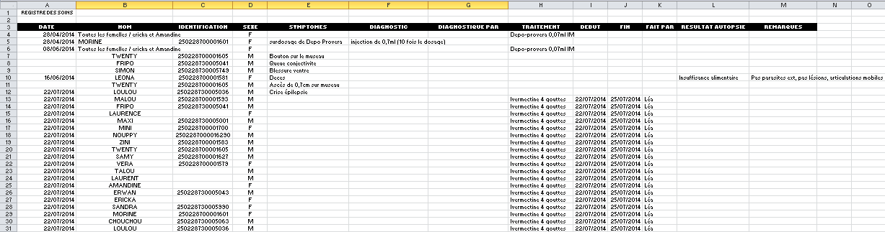
Améliorations
Registre des soins

Slide 42
Améliorations
Registre des soins
Ajout d’une table à la base de données indexé par (nom,date)
Limite : reçoit deux soins en un jour
Mise en place d’une FicheModel et FicheEntity sur Wildfly
Création des WS select/add/update/delete

Slide 43
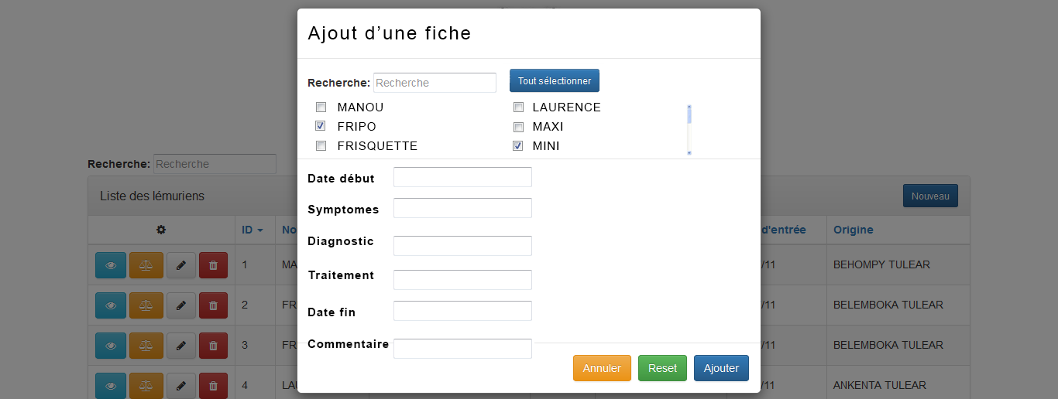
Améliorations
Registre des soins
Création de formulaire web
Visualisation d’une fiche : Bootstrap panel (modification, suppression)

Slide 44
Améliorations
Registre des soins
Création de fragments pour l’application mobile
Ajout de fiche vétérinaire
Visualisation des fiches attachées au Lémurien

Slide 45
Démo & Conclusion
Démo
Améliorations
Conclusion

Slide 46
Conclusion
Nous vous remercions pour votre attention

